Slide 1
LuminousCars
Анелия Конарчева, Димитър Бялков, Димитър Тодоров

Slide 2
Кратко представяне
Нашият проект е предназначен да предоставя възможност на търговци, които отдават автомобили под наем да управляват своя автопарк. Проектът позволява на клиентите сами, чрез менюто за заявка, да заявят датите, през които възнамеряват да наемат даден автомобил. Интерфейсът е графичен и може да се управлява чрез клавиатура, мишка или сензорен екран. Данните се записват в база данни.

Slide 3
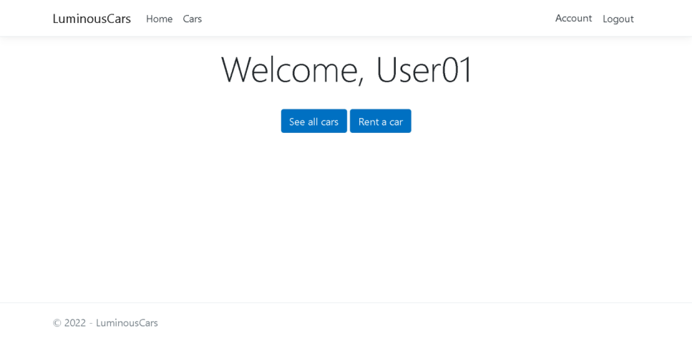
Уеб интерфейс
Бърз, лек, удобен
Интуитивен дизайн
Съвместим с повечето модерни уеб браузъри

Slide 4
Технологии
Visual Studio 2019 & 2022
.NET 5
ASP.NET
Fluent API
Entity Framework Core
Microsoft SQL Server Express & Developer Edition
Microsoft SQL Server Management Studio
GitHub

Slide 5
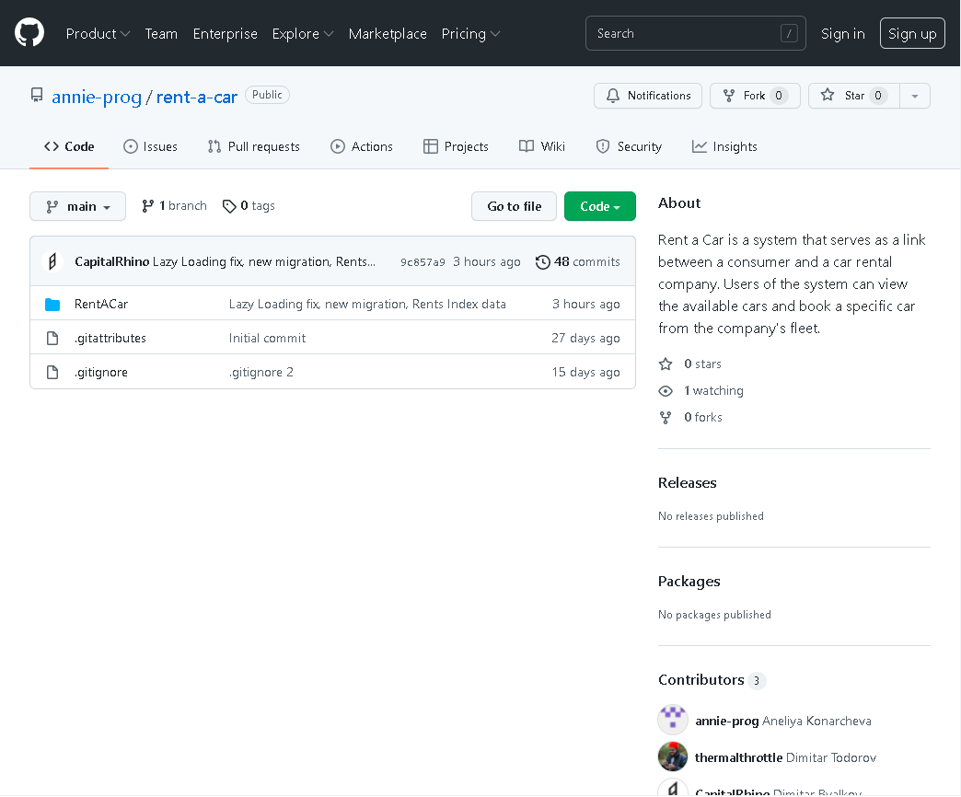
Демонстрация
www.github.com/annie-prog/rent-a-car

Slide 6
Благодарим за вниманието

